Slide 1
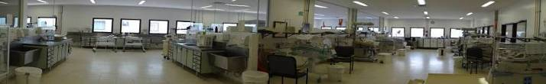
VENTILAÇÃO MECÂNICA
Fisiologia e Fisiopatologia
Tatiane Melo de Oliveira
R4 em UTI Pediátrica
Hospital Regional da Asa Sul/Hospital Materno Infantil de Brasília
Brasília, 31 de janeiro de 2014
www.paulomargotto.com.br

Slide 2
Diferenças Anatômicas e Fisiológicas
As crianças apresentam uma anatomia diferente da dos adultos, não só pelo tamanho das estruturas, com distribuição anatômica e maturidade fisiológica.
Essas diferenças tornam as crianças mais suscetíveis a desenvolver insuficiência respiratória aguda.
  Obstrução do fluxo aéreo;
  Fadiga muscular;
  Alterações na complacência e resistência pulmonar.

Slide 3
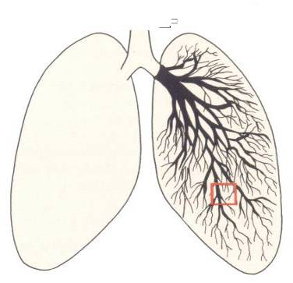
Via aérea de menor calibre
⬆ Resistência da via aérea
Via aérea em menor número
Notes:
A via aérea distal é relativamente mais estreita e não totalmente formada até 5 anos de idade, levando a um grande aumento na resistência da via aérea periférica.

Slide 4
A via aérea distal é relativamente mais estreita e não totalmente formada até 5 anos de idade, levando a um grande aumento na resistência da via aérea periférica.
O suporte cartilaginoso da traquéia é responsável pela estabilidade da via aérea de condução:
  A relativa fraqueza deste suporte leva a compressão dinâmica da traquéia em situações com alto fluxo expiratório e aumento da resistência da via aérea.

Slide 5
Alvéolos
O fato de a criança ter um menor número de alvéolos faz com que tenha menor reserva de troca gasosa, predispondo a IRA.
Ao mesmo tempo a criança tem maior potencial de recuperação, já que ocorre um aumento importante ao longo do tempo.

Slide 6
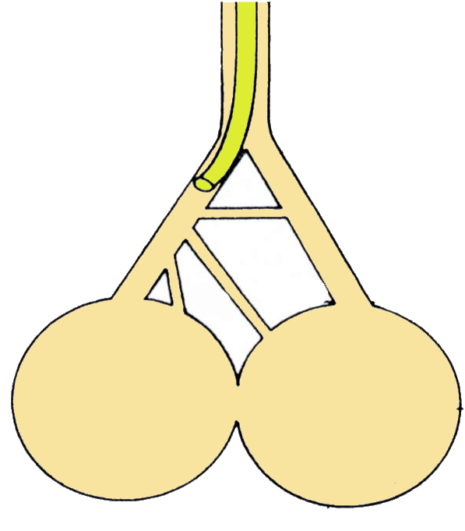
Ventilação Colateral
Nos lactentes, os poros de Kohn (interalveolares) e os canais de Lambert (bronquíolo alveolares) são ausentes ou em menor número e tamanho.
  A ventilação em unidades obstruídas é mais difícil, com prejuízo à troca gasosa e facilitando a ocorrência de atelectasias.

Slide 7
Resistência ao Fluxo
É a diferença de pressão necessária para manter um determinado fluxo através de um sistema.
R = ΔP/Q Q = π ΔP r⁴/ 8 n l R = 8 n l / π r⁴
A resistência é diretamente proporcional a viscosidade do gás e ao comprimento do tubo e inversamente proporcional à quarta potencial do raio.

Slide 8
Resistência ao Fluxo
Maior a resistência quanto:
  Maior o raio e maior o comprimento do tubo.
  Maior o fluxo turbulento (Ex: Vc e FR altos)

Slide 9
Complacência
Mudança de volume para uma determinada mudança de pressão.
C = ΔV / ΔP
Composta por:
  Complacência da caixa torácica.
  Complacência pulmonar.

Slide 10
Complacência Torácica
As costelas são cartilaginosas e horizontalizadas e a caixa torácica é mais circular.
  As costelas já estão elevadas contribuindo pouco com o volume corrente.
O diafragma é mais achatado e seu ângulo de inserção na caixa torácica é muito aberto.
  Prejudicando o mecanismo de alavanca durante a contração muscular

Slide 11
Complacência Torácica
A composição das fibras musculares é diferente:
  Apresenta fibras do tipo I em menor proporção que nos adultos.
  Responsáveis pela contração lenta e e maior capacidade oxidativa, sendo mais resistente a fadiga.

Slide 12
Complacência Torácica
Durante o sono REM (50% do tempo de sono do RN):
  Relaxamento dos músculos intercostais que ajudam a estabilizar a caixa torácica durante a inspiração;
  Movimento paradoxal da musculatura, com prejuízo no aumento do volume intratorácico e consequente piora da ventilação.

Slide 13
Esterno menos calcificado
Costelas mais maleáveis
Musculatura menos desenvolvida
⬆ complacência
de caixa
torácica
Maior tendência à colapso na expiração

Slide 14
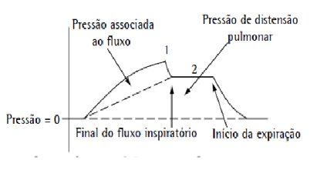
Complacência Pulmonar
Reflete as propriedades físicas do pulmão.
Complacência dinâmica
  Vc / Pins – PEEP
Complacência estática
  Vc / Pplatô – PEEP
Quando chego na Pins ainda tenho fluxo e se tenho fluxo ainda tenho resistência.

Slide 15
Criança
Adulto
100%
63mls/kg
82mls/kg
80%
Capacidade pulmonar total
CV
60%
CV
Volume
corrente
Volume
Fecha/o
Volume
corrente
Volume de reserva expirat.
40%
Capacidade de fechamento
CRF
20%
CRF
Volume residual
Volume residual
CC
0%

Slide 16
PEEP x VOLUME CRÍTICO DE FECHAMENTO
CRF*
Normal
Volume Crítico Fechamento*
SDRA
PEEP
SDRA com PEEP
* Gemência: tentativa de aumentar a CRF e reduzir trabalho respiratório

Slide 17
O2 100%
3 a 5 min
O₂
O₂
O₂
CO₂
O₂
N₂
O₂
H₂O
O₂
O N2 mantem ar dentro do alvéolo. Se oferto 100% de O2 eu retiro N2 e meu O2 é reabsorvido. No alvéolo que está ruim, eu gero atelectasia de reabsorção.

Slide 18
⬇ Número de alvéolos
Paredes espessadas
Menos elastina no parênquima pulmonar
Menor volume de pulmão
Menor ventilação colateral
Complacência de parênquima pulmonar
RN – 0,003 a 0,005 l/ cmH₂O
Adulto – 0,1 a 0,2 l/ cmH₂O
Complacência específica = 1,1 ml/cmH₂O/Kg

Slide 19
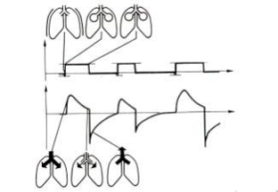
Constante de Tempo
É o tempo necessário para que ocorra um equilíbrio de pressões na via aérea e nos pulmões e ocorram as trocas gasosas.
A constante de tempo é o tempo necessário para encher ou esvaziar os pulmões.
  Vale tanto para inspiração quanto expiração.
CT = Resistência x Complacência

Slide 20
Volume
Tempo
Volume
Tempo
Volume
Tempo
Se complacência baixa preciso de menos tempo para atingir o equilíbrio de pressão. Se resistência aumentada preciso de mais tempo.

Slide 21


Slide 22
Respiração Normal
Ventilação
  Oferta de O₂ adequada precisa chegar ao alvéolo.
Ventilação/Perfusão:
  O O₂ precisa ser exposto ao sangue capilar pulmonar.
Difusão:
  Esta interface alvéolo-capilar precisa ocorrer por tempo suficiente.

Slide 23
Hipoventilação
Inadequada ventilação alveolar para manter a demanda metabólica;
O volume minuto está diminuído mesmo na vigência de adequada circulação pulmonar.
  VM = VC X FR
O aumento da PACO₂ leva a uma queda secundária da PAO₂
O₂
CO₂
N
H₂O
CO₂

Slide 24
Hipoventilação
Diferença Alvéolo-arterial de O₂
P(A-a)O₂ = [(PB – PH₂O) x FiO2 – PaCO₂/0,8] – PaO₂
P(A-a)O₂ = [(700 – 47) x FiO2 – PaCO₂/0,8] – PaO₂
Valores normais
  FiO₂ 21% => 5 – 15 mmHg
  FiO₂ 100% => 50 – 100 mmHg

Slide 25
Hipoventilação
Valores normais com presença de hipoxemia são indicativos de hipoventilação pulmonar.
O aumento da D(A-a)O₂ indica deficiência na troca alvéolo-capilar devido comprometimento do parênquima pulmonar.

Slide 26
Distúrbio V/Q
A relação V/Q pode variar de:
  Zero - unidade perfundida mas não ventilada – shunt;
  Infinito - unidade ventilada mas não perfundida – espaço morto.

Slide 27
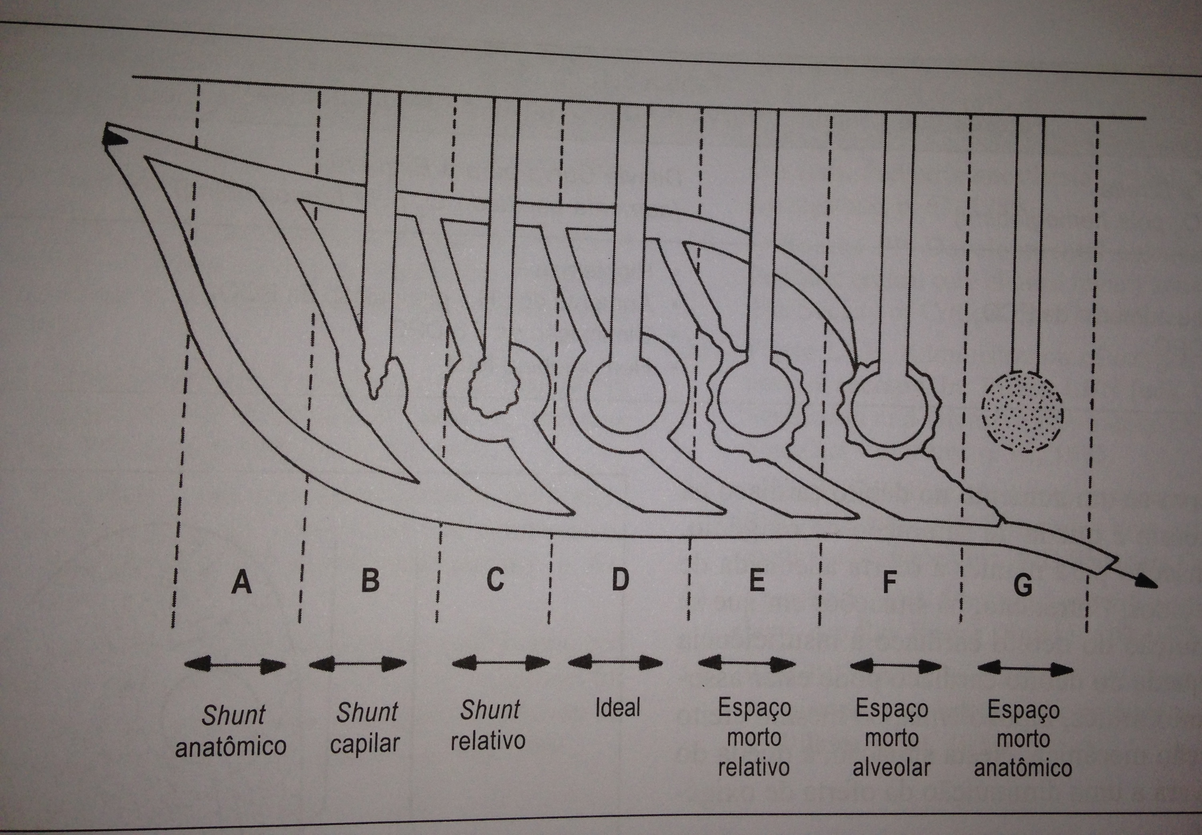
Distúrbio V/Q

Slide 28
Difusão
Difusão depende:
  Área de troca;
  Espessura da membrana;
  Gradiente de pressão parcial entre o alvéolo e o capilar.

Slide 29
Distúrbio de Difusão
Dificuldade em se manter as trocas gasosas entre o alvéolo e o capilar pulmonar;
Devido a deposição de líquido ou outras substâncias na membrana alveólo-capilar.

Slide 30
Transporte Gasoso
O O₂ dissolvido no plasma combina-se com a hemoglobina para que ocorra o transporte gasoso.
O transporte de O₂ pode ser alterado por várias situações com anemia, diminuição do fluxo sanguíneo para os tecidos, fatores que alteram a afinidade da hemoglobina pelo O₂ .

Slide 31
Curva de dissociação da Hb
Fatores que desviam a curva para a direita e diminuem a afinidade do O₂ pela Hb
  Aumento da temperatura
  Redução pH / aumento da pCO₂
  Aumento de 2,3 DPG
Fatores que desviam a curva para esquerda e aumentam a afinidade do O₂ pela Hb
  Redução da temperatura
  Aumento pH / diminuição da pCO2
  Redução de 2,3 DPG
  Hemoglobina fetal

Slide 32
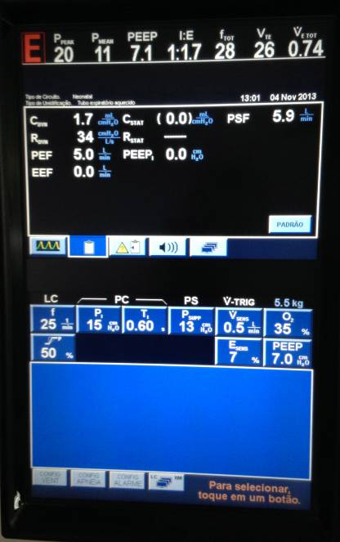

Slide 33
Referencial Bibliográfico
Carvalho W. B., et. al.; Aspecto Anatômicos e Funcionais da Criança em Ventilação Normal e Ventilação Pulmonar Mecânica. Ventilação pulmonar mecânica em Neonatologia e pediatria. 2ª edição – São Paulo Editora Atheneu, 2005.
Miyoshi, M. H., et. al.; Distúrbios respiratórios no período neonatal. São Paulo. Editora Atheneu, 1998.
Assisted Ventilation of the neonate. 5th Edition – Missouri Elsevier, 2011.

Slide 34
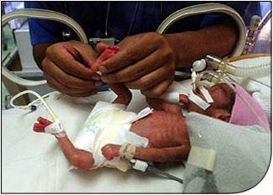
Nota do Editor do site, Dr. Paulo R. Margotto
Consultem também!
Desenvolvimento Pulmonar e Fisiologia Respiratória no Período Neonatal Autor(es): Karina Nascimento Costa
“O conhecimento da fisiologia
e da fisiopatologia do
sistema respiratório dos neonatos
forma a base do cuidado
individual que otimiza a evolução
pulmonar e o neurodesenvolvimento
dos nossos vulneráveis pacientes”
Kesler & Abubakar
In: Assisted Ventilation of the Neonate

Slide 35
Desenvolvimento e injúria das vias aéreas | Thomas Shaffer (EUA). Realizado por Paulo R. Margotto e Martha Vieira
Com o desenvolvimento, ocorrem alterações na fisiologia das vias aéreas (VA) e nas propriedades mecânicas das VA afetando as dimensões e a mecânica das VA quando expostos a pressão positiva. Não somente ocorre estiramento das VA afetando o tecido muscular, mas também ocorre injúria/dano epitelial que exerce significativa influência no tônus muscular. As alterações na mecânica das VA influenciam o manuseio clinico e os parâmetros da ventilação mecânica (VM). É de extrema importância a análise de todos estes fatores quando submetemos um RN à ventilação, pois uma melhora momentânea das trocas gasosas pode acarretar sérias consequências futuramente.

Slide 36

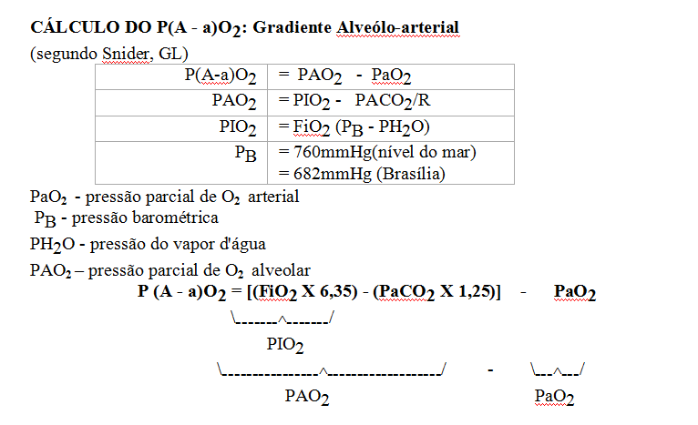
Avaliação da severidade clínica nos recém-nascidos sob assistência respiratória/escore preditivo de morbimortalidade Autor(es): Paulo R. Margotto
Capítulo do livro Assistência ao Recém-Nascido de Risco, ESCS, Brasília, 3ª Edição
P(A-a)O2 próximo de zero ou com valor negativo indica erro laboratorial (ou o paciente está respirando uma mistura enriquecida de O2 ao invés de ar ou a PaCO2 está falsamente alta; nunca interprete o valor do P(A-a)O2 sem conhecer a FiO2.
O P(A-a)O2 tem sido utilizado para avaliar o progresso da doença pulmonar, assim como um guia na instituição da assistência respiratória ou desmame do respirador.

Slide 37
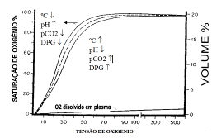
Capítulo do livro Assistência ao Recém-Nascido de Risco, ESCS, Brasília, 3ª Edição
Oximetria de pulso/capnografia:oxigenação ótima | Paulo R. Margotto
Tipo de Hemoglobina: a Hemoglobina fetal (HbF) desvia a curva para a esquerda, enquanto que a Hemoglobina do adulto desvia para a direita (Figura).
Hipotermia: Desvia para a esquerda (razão pela qual o bebê hipotérmico tem uma cor vermelho vivo, podendo inclusive desorientar o médico, pensando que o RN está bem(Figura)
Hipertermia: Desvia para a direita (Figura)
Alcalose: Desvia para a esquerda (figura.)
Acidose: Desvia para a direita (figura)
Sob circunstâncias normais, estes fatores trabalham para o benefício fisiológico do organismo. Por exemplo: o metabolismo dos tecidos produz mais Hidrogênios e CO2 que resultam num discreto desvio da curva de disssociação para a direita, resultando assim quantidades aumentadas de O2 aos tecidos. Agora, um desvio súbito e grave para a direita , ocorre uma diminuição resultante no O2 disponível ao tecido, devido a uma diminuição do teor de O2 (veja a frente).O aumento da afinidade da Hemoglobina pelo O2 é controlado por uma enzima, a 2, 3 - Difosfoglicerato (2, 3 - DPG) que modula a afinidade pelo O2 através da ligação com a Desoxihemoglobina, reduzindo, assim, a quantidade de Hemoglobina disponível para ligação com o O2.
Quando há um aumento no 2, 3 - DPG intraeritrocitário, a curva desvia para a direita, facilitando a liberação de O2 aos tecidos (tem sido encontrado aumento de 2, 3 - DPG na anemia, doença cardíaca e doença pulmonar).

Slide 38
Assistência respiratória ao recém-nascido Autor(es): Jefferson Guimarães Resende, Paulo R. Margotto
Capítulo do livro Assistência ao Recém-Nascido de Risco, ESCS, Brasília, 3ª Edição

Slide 39
Conceitos da fisiologia respiratória:
- Complacência:
É a propriedade de distensibilidade pulmonar e da parede torácica (expressa a variação de pressão necessária para permitir o acesso de determinado volume gasoso nos pulmões). Um RN sem doença pulmonar tem complacência que varia de 3 a 6 ml/cm H2O ou seja, após encher o
pulmão, cada vez que colocarmos mais 3 a 6 ml de gás no seu interior haverá incremento de 1 cm água na pressão de distensão. Por outro lado, em um RN com DMH, que caracteristicamente apresenta uma diminuição da complacência pulmonar (0,5 ml a 1 ml/ cm H2O), se quisermos aumentar o volume pulmonar em 6 ml, devemos aumentar a pressão de distensão em 6 a 12 cm de água.
- Resistência:
É uma medida da capacidade, inerente das vias aéreas, de resistir à entrada de ar. O RN, principalmente o prematuro, com suas vias aéreas estreitas, impõe significativa resistência à circulação de gases. A necessidade de intubá-los com tubos de 2 a 2,5 mm de diâmetro interno impõe grande dificuldade de fazermos com que a pressão de distensão imposta pelo respirador atinja os alvéolos, no tempo reservado à inspiração; assim, devemos usar o tubo endotraqueal de maior diâmetro interno possível, o menor comprimento do tubo, reduzir ao máximo a velocidade do fluxo de gases no interior do tubo através da redução do fluxo de admissão de gases (FAG) de gases no circuito do respirador.
A resistência é expressa em cm de água /L/seg. RN intubados têm resistência entre 50 e 150 cm de água/L/seg. (sem o tubo: 20 a 40 cmH2O/L/seg.). Quanto maior a resistência, menor a possibilidade do volume esperado atingir o alvéolo (o pulmão se enche lentamente).-
Como interpretar a Resistência:
No RN consegue-se passar l litro de gás através de sua via aérea em 1 segundo, desde que seja exercida uma pressão de até 40 cm de H2O (RN sem tubo) ou até 150 cm H2O (RN com o tubo endotraqueal).

Slide 40
- Constante de tempo:
É o tempo requerido para equilibrar as pressões entre a via aérea e o alvéolo (por definição, uma constante de tempo é o tempo necessário para que a pressão intra-alveolar atinja 63% da pressão da via aérea), sendo definida como o produto da complacência pela resistência. A constante de tempo traduz a velocidade com que uma unidade pulmonar se enche ou se esvazia; quando atingida esta pressão de equilíbrio (o que ocorrerá entre 3 a 5 constantes de tempo), não haverá mais a modificação no fluxo ou no volume. Quanto maior a complacência, maior o tempo necessário para
encher o pulmão; quanto maior a resistência, maior a dificuldade para o gás passar através das vias aéreas; ambas interferem na velocidade com que a pressão dentro do alvéolo se iguala àquela existente no circuito de ventilação.
Na doença da membrana hialina (DMH) a constante de tempo é pequena, pois a complacência é pequena (assim podemos distribuir o gradiente de pressão para dentro dos pulmões em um menor tempo do que numa situação de complacência normal).
Na Aspiração Meconial a constante de tempo é maior, devendo ser proporcionado um tempo inspiratório prolongado para que o equilíbrio pressórico seja atingido entre a via aérea e os alvéolos. A dificuldade em ventilar um RN com Aspiração Meconial se deve ao fato de que, como alguns alvéolos estão mais obstruídos (constante de tempo maior), do que outros (constante de tempo menor), ao propiciarmos um tempo inspiratório curto, estaremos ventilando apenas áreas não obstruídas e ao propiciarmos um TI longo, estaremos correndo o risco de hiper-distender as unidades alveolares desobstruídas.
Aplicando os mesmos conceitos de constante de tempo, sabemos que devemos permitir um tempo adequado para que haja esvaziamento do alvéolo. Quando há diminuição da complacência pulmonar (maior tendência retrátil pulmonar) como na DMH, o esvaziamento alveolar é mais rápido; já na condição em que se observa aumento da resistência, como na Aspiração Meconial, o esvaziamento alveolar é mais lento e, neste caso, é necessário um tempo expiratório maior, caso contrário se cria condições para haver aprisionamento de ar nos alvéolos (air trapping).
Assim, levando-se em consideração os conceitos expostos, devemos calibrar os parâmetros do ventilador baseados nas necessidades de troca do RN, e em acordo com a doença que o levou à ventilação pulmonar mecânica.

